Slide 1
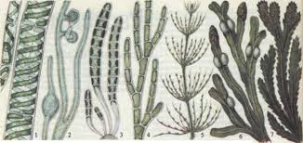
ТЕМА УРОКА
ВОДОРОСЛИ

Slide 2
Задачи урока:
1. Изучить строение водорослей
2. Какие бывают водоросли?
3. Как устроены водоросли?
4. Как питаются водоросли?
5. Где обитают водоросли?

Slide 3
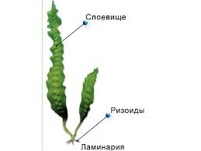
Водоросли-низшие растения
Ламинария (морская капуста)

Slide 4
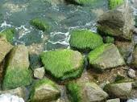
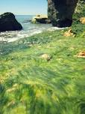
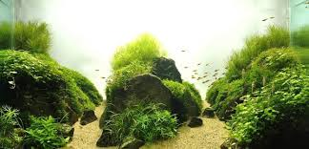
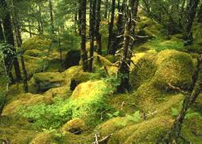
Водоросли распространены:

Slide 5
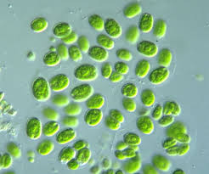
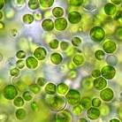
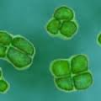
Одноклеточные зеленые водоросли
Хламидомонада Хлорелла Плеврококк

Slide 6
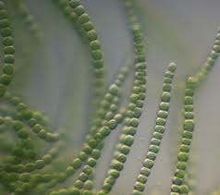
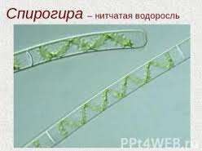
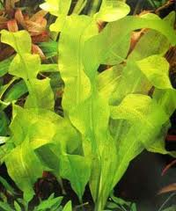
Многоклеточные зеленые водоросли
Улотрикс Спирогира Ульва

Slide 7
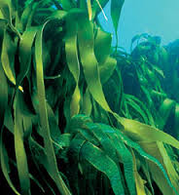
Многоклеточные бурые и красные водоросли
Ламинария Филлофора Порфира

Slide 8
Выводы:
1. Водоросли-низшие растения, тело которых не имеет органов. Образовано слоевищем(талломом).
2. Их клетки имеют особый органоид-хроматофор( с пигментом).
3. Тип питания-автотрофное.

Slide 9
Домашнее задание
-Параграф 18
-Сообщения:
1) «Интересные факты и многообразие водорослей»
2) «Практическое значение водорослей»

